Slide 1
Universidade Estadual de Ciências da Saúde de Alagoas
SIPA Net
Filipe Coimbra <filipe.coimbra@uncisal.edu.br>

Slide 2
O que é o SIPA Net
Cadastro, Acompanhamento e Trâmite de Processos
Nova versão do Sipa

Slide 3
Motivação

Slide 4
Novidades em Relação ao SIPA
Multi-órgão
Paralisação de processos
Anexação de processos
Distribuição de processos aos servidores de um setor
Cancelamento de trâmites
Possibilidade de um servidor responder por mais de um setor
Entre outras...

Slide 5
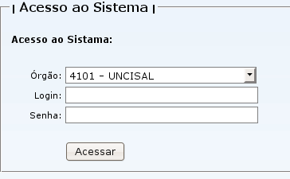
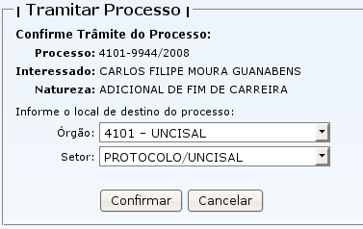
Novidades em Relação ao SIPA
Multi-órgão

Slide 6
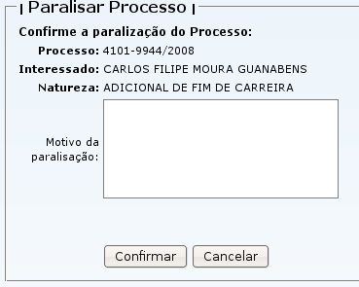

Novidades em Relação ao SIPA
Paralisação de processos

Slide 7
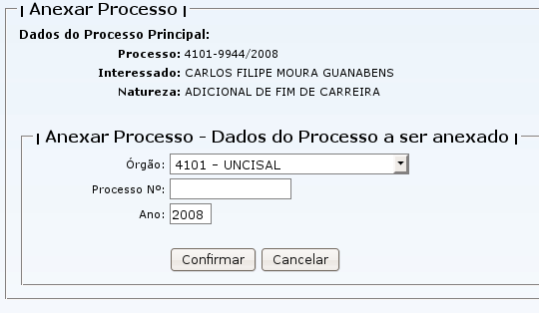
Novidades em Relação ao SIPA
Anexação de processos

Slide 8
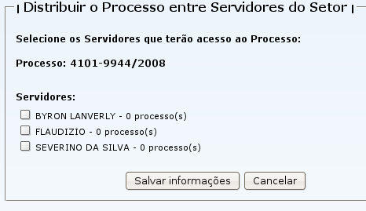
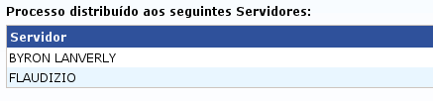
Novidades em Relação ao SIPA
Distribuição de processos aos servidores de um setor

Slide 9
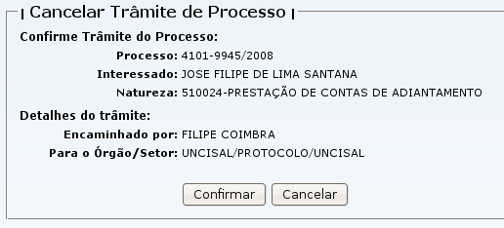
Novidades em Relação ao SIPA
Cancelamento de trâmites

Slide 10
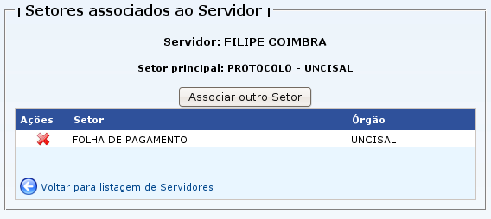
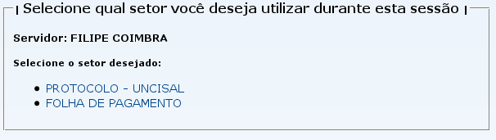
Novidades em Relação ao SIPA
Possibilidade de um servidor responder por mais de um setor

Slide 11
O projeto
Início: 01/08/2008
Previsão de conclusão: 01/11/2008
Conclusão do desenvolvimento: 22/09/2008
Período de ajustes (incluindo importação dos dados): 22/09/2008 a 14/10/2008
Conclusão: 14/10/2008

Slide 12
Dados técnicos
Open Source
  Licença MIT <http://www.opensource.org/licenses/mit-license.php>
Tecnologias utilizadas:
  Linguagem PHP 5 <http://www.php.net>
    Framework CakePHP 1.12 <http://www.cakephp.org>
  Banco de dados PostgreSQL 8.2 <http://www.postgresql.org>

Slide 13
Perguntas?
Alann Flaubert <alann.flaubert@uncisal.edu.br>
Byron Lanverly <lanverly@uncisal.edu.br>

